Slide 1
DataViz de SciData para el curso Técnicas de graficación y bases de datos Edición 2025

Slide 2
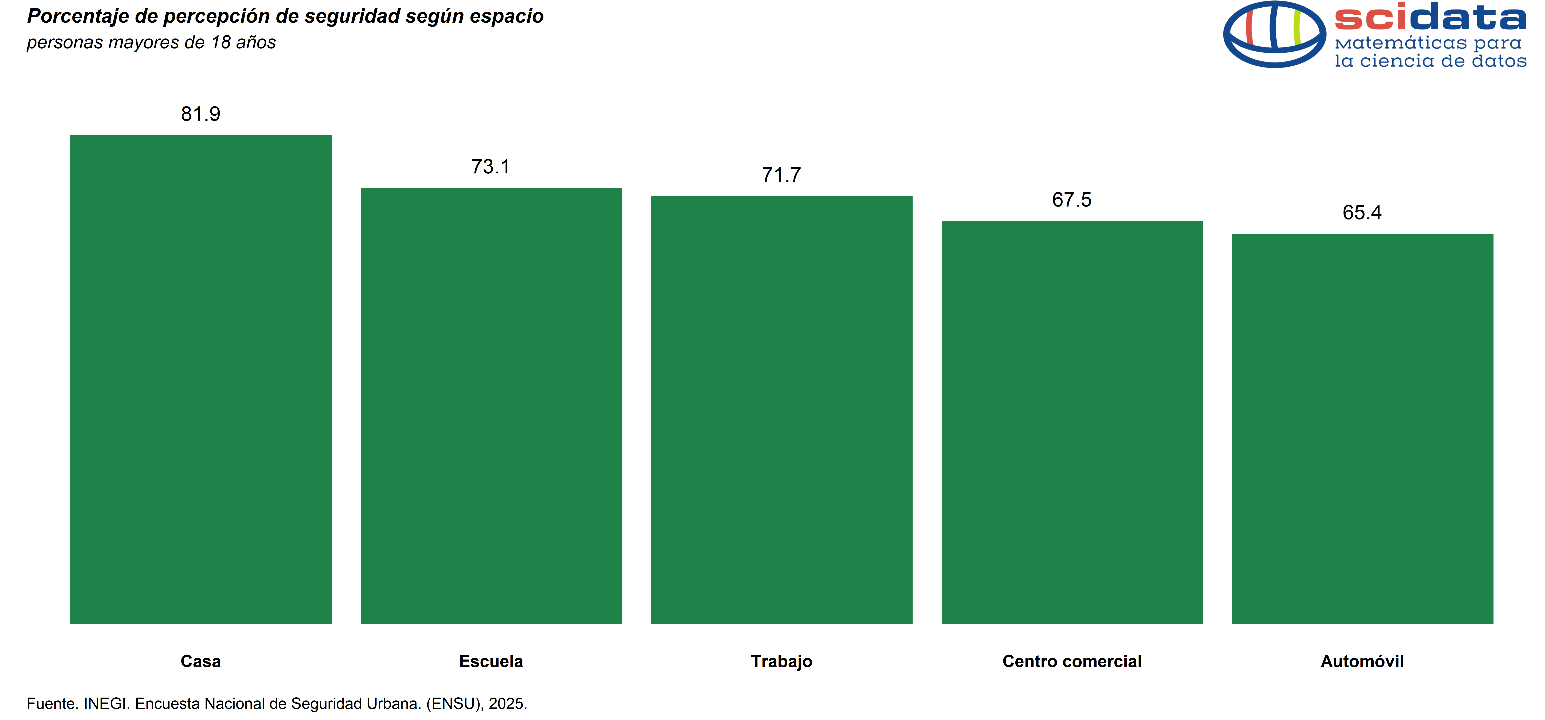
Gráfico de barras

Slide 3
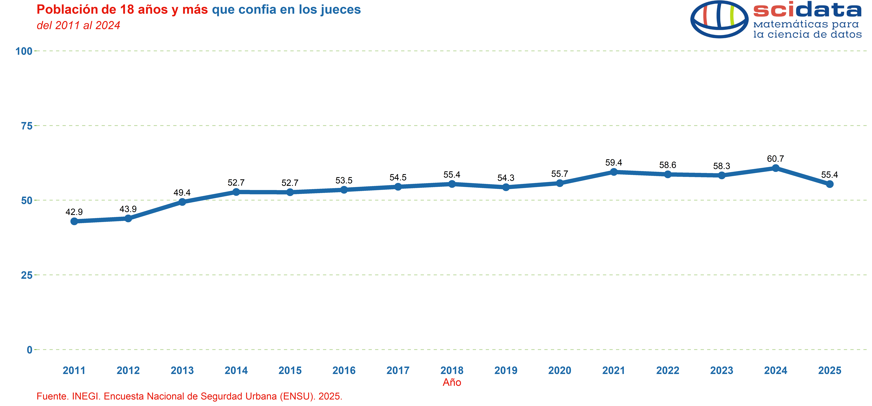
Gráfico de series de tiempo

Slide 4
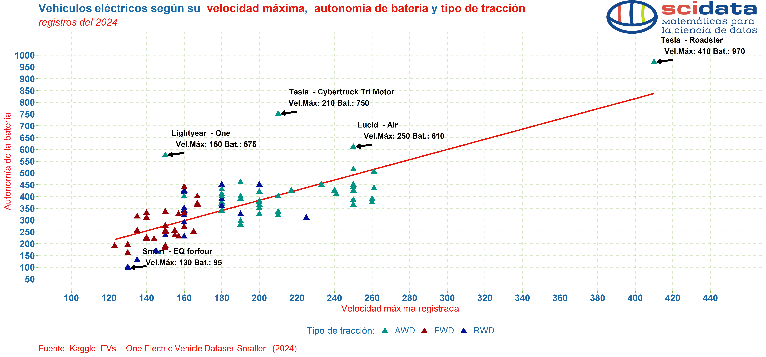
Gráfico de dispersión

Slide 5
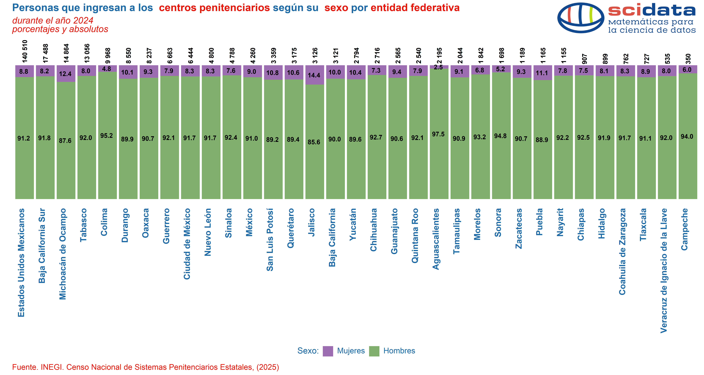
Gráfico de barras apiladas

Slide 6
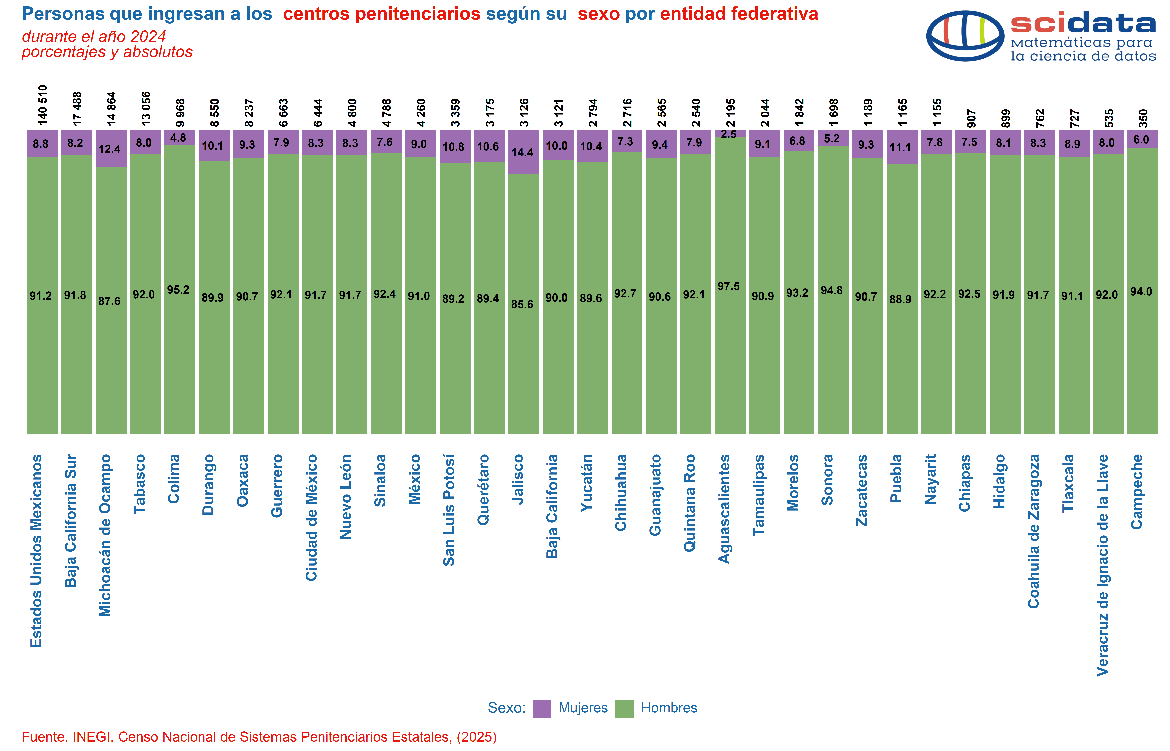
Gráfico de barras apiladas
En este gráfico se muestra la distribución porcentual de los ingresos en los sistemas penitenciarios estatales de México. Resaltando la división de la barra según el sexo y ordenando de mayor a menor ingreso (en la parte superior se muestra la cifra absoluta).

